Slide 1
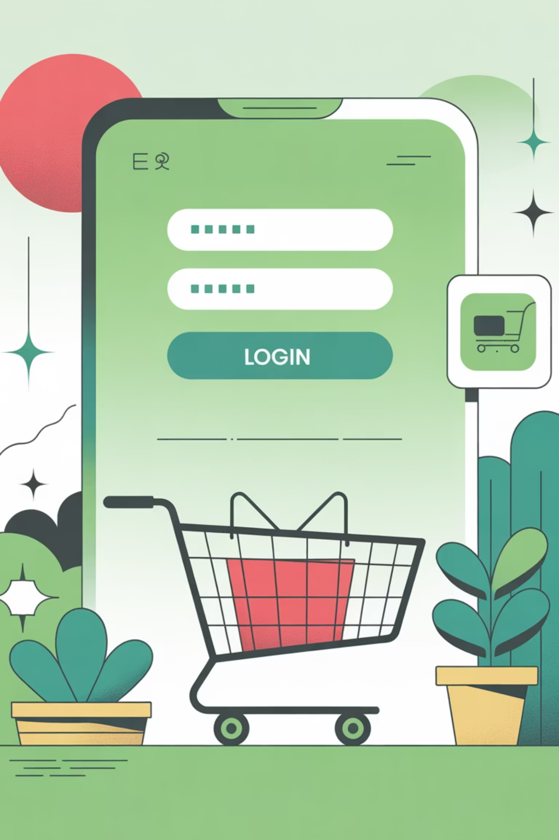
購物車與登入 API 測試文件
完整記錄電商平台購物車與 OTP 登入流程的所有 API 規格、測試方法與自動化案例設計

Slide 2
測試範圍概覽
購物車流程
登入驗證
雙模式支援
從商品瀏覽、加入購物車到結帳的完整 API 互動測試
涵蓋 OTP 發送、驗證與 JWT Token 登入的完整認證流程
同時測試訪客模式與會員模式的功能差異與優惠計算

Slide 3

購物車 API 架構
核心功能模組
購物車查詢與快取管理
金額計算與優惠折扣
優惠券系統整合
配送與結帳資訊
API 端點涵蓋購物車生命週期的各個階段,從商品查詢到訂單提交,確保流程完整且資料一致。

Slide 4
購物車關鍵 API 端點
01
02
03
/cart/cart_request_cache
/cart/first_purchase
/cart/calculate
查詢購物車快取資料,包含商品列表、數量與價格資訊
檢查是否為首次購物,影響首購優惠顯示與活動觸發
計算購物車總金額,整合優惠券折扣、運費與紅利點數
04
05
/cart/calculate_guest_discount
/coupons/available_coupons
專為訪客模式設計,計算特殊訪客優惠折扣
取得當前購物車可使用的優惠券清單

Slide 5




購物車金額計算規則
商品價格
基礎售價 × 數量
優惠折扣
優惠券 + 活動折扣
運費計算
依配送方式與地區
最終金額
含稅總計金額
系統會根據商品類型、會員身分、優惠券使用情況與配送地區,自動計算最優惠的價格組合。

Slide 6
登入流程架構
進入訪客會員中心
1
用戶訪問 visitor-my-account 頁面,準備進行身分驗證
2
發送 OTP 驗證碼
輸入手機號碼,系統透過簡訊發送 6 位數驗證碼
驗證 OTP 取得 Token
3
輸入驗證碼,系統驗證後回傳 JWT Token
4
JWT Token 登入
使用 Token 完成登入,設定 session 與 cookies
跳轉會員中心
5
自動重定向至 my-account 頁面,完成登入流程

Slide 7
OTP 發送 API 規格
端點資訊
安全機制
Method: POST
Rate Limiting
reCAPTCHA
URL: /api/platform-sdk/otp
60 秒內限制重複發送
防止機器人濫發
必要參數
account:手機號碼(含國碼)
IP 監控
countryCode:國家代碼
type:驗證類型(sms/email)
異常行為自動封鎖
purpose:用途(login/register)

Slide 8


OTP 驗證與 JWT Token
OTP 驗證規則
6 位數字驗證碼
5 分鐘有效期限
單次使用限制
錯誤 5 次自動鎖定
JWT Token 結構
Header:演算法與類型
Payload:用戶資訊與權限
Signature:數位簽章驗證
有效期限 5 分鐘

Slide 9
Postman 手動測試步驟
環境設定
建立 Environment 並設定 api-token、platform-token、base-url 等變數
檢查首購狀態
呼叫 /cart/first_purchase API 確認是否為首次購物用戶
查詢購物車
使用 /cart/cart_request_cache 取得當前購物車內容
計算金額
POST /cart/calculate 計算總金額、折扣與運費
查詢優惠券
GET /coupons/available_coupons 取得可用優惠券列表
驗證結果
確認回應狀態碼、資料結構與業務邏輯正確性

Slide 10
自動化測試案例設計
測試檔案結構
測試框架選擇
使用 Playwright 進行 API 測試,提供跨平台支援與豐富的斷言功能。
tests/api/├── cart/│ ├── TC-001-first-purchase│ ├── TC-002-cart-cache│ ├── TC-003-calculate│ └── TC-008-complete-flow└── login/ ├── TC-001-send-otp ├── TC-002-verify-otp ├── TC-003-jwt-login └── TC-007-complete-flow
核心優勢
原生支援 HTTP 請求測試
完整的瀏覽器上下文模擬
強大的錯誤處理機制
詳細的測試報告產生

Slide 11
購物車 API 測試案例
1
2
TC-CART-API-001
TC-CART-API-002
測試目標:驗證首購檢查 API
測試目標:查詢購物車快取功能
預期結果:Status 200,回傳 is_first_purchase 布林值
預期結果:Status 200,回傳購物車內容結構
3
4
TC-CART-API-003
TC-CART-API-008
測試目標:驗證金額計算正確性
測試目標:完整購物流程整合測試
預期結果:Status 200,總金額、折扣與運費正確
預期結果:所有 API 順序執行成功,資料一致

Slide 12
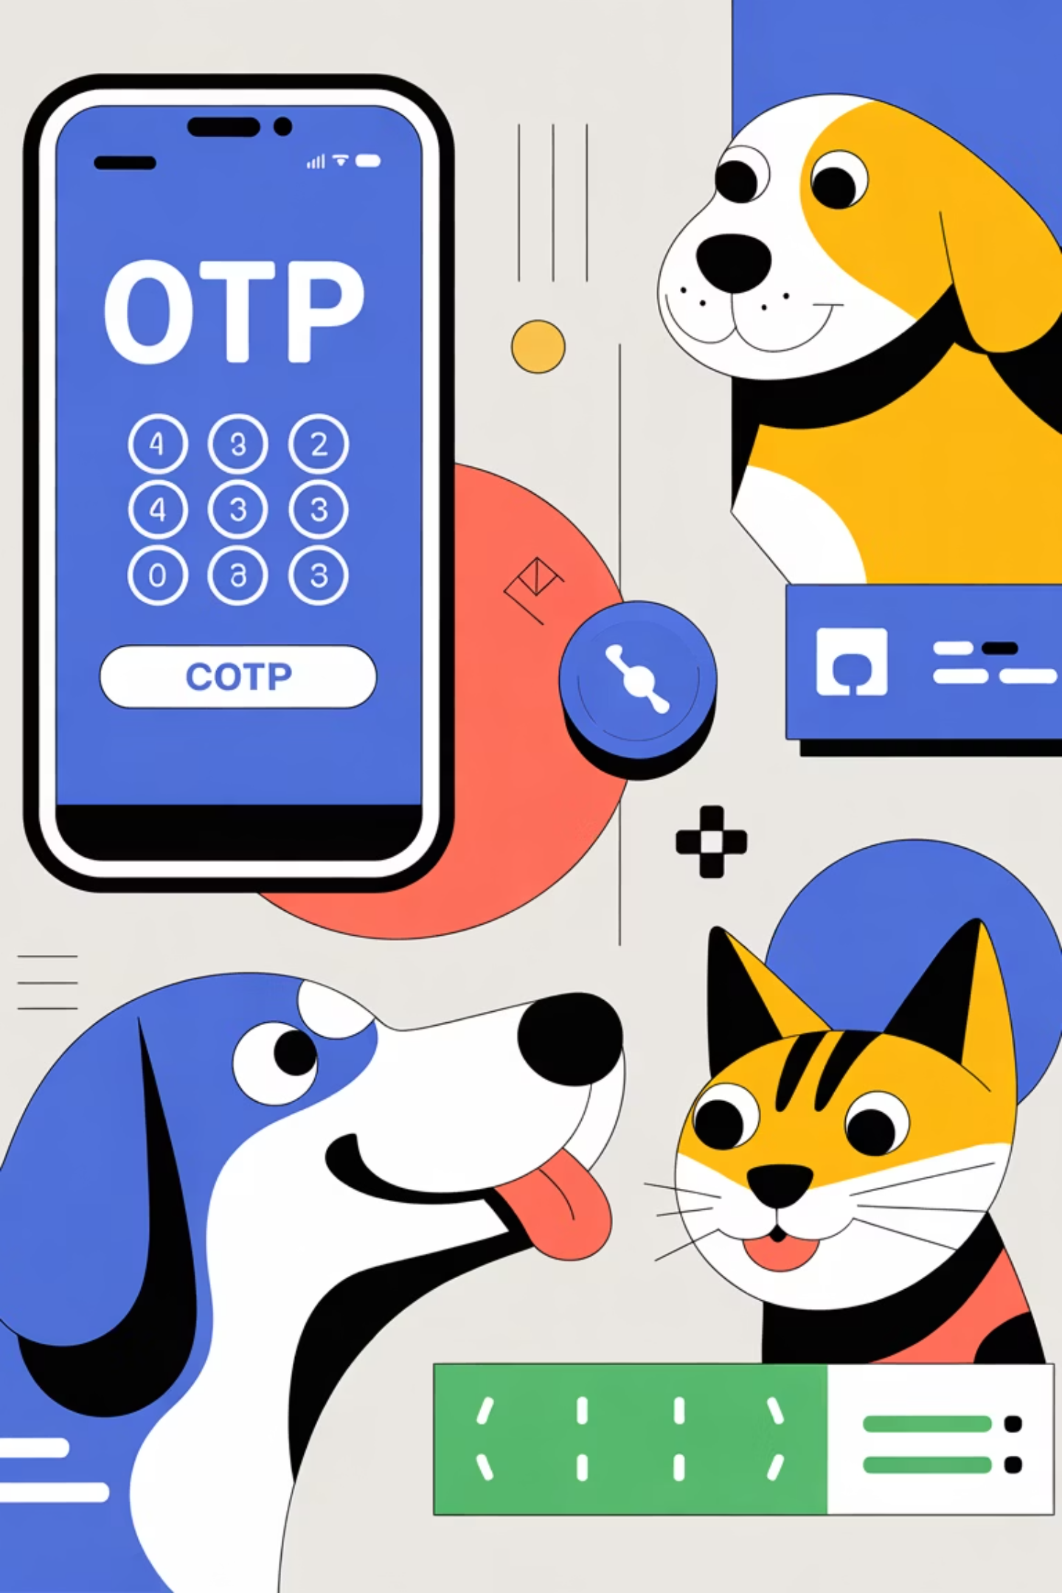
登入 API 測試案例
1
TC-LOGIN-API-001:發送 OTP 簡訊
測試 OTP 發送功能,驗證 Status 201 與 success 回應
2
TC-LOGIN-API-002:驗證 OTP 並取得 JWT
輸入驗證碼,確認回傳有效的 JWT Token 與正確結構
3
TC-LOGIN-API-003:JWT Token 登入
使用 Token 完成登入,驗證 302 重定向與 cookies 設定
4
TC-LOGIN-API-007:完整登入流程
整合測試從檢查註冊到登入成功的完整 API 互動

Slide 13
錯誤處理測試重點
無效 Token
缺少參數
測試使用錯誤或過期的 api-token,預期回傳 401/403 狀態碼
故意省略必要欄位,驗證系統回傳 400/422 錯誤訊息
無效商品
Rate Limiting
使用不存在的 SKU,確認 API 正確處理並回傳適當錯誤
短時間內連續發送請求,測試系統回傳 429 限流機制

Slide 14
測試資料管理策略
Fixtures 結構
最佳實踐
使用 JSON 檔案統一管理測試資料
fixtures/├── cart-test-data.json│ ├── products[]│ ├── shipping_methods[]│ └── test_tokens{}└── login-test-data.json ├── test_accounts[] ├── test_tokens{} └── error_scenarios{}
敏感資訊透過環境變數注入
區分正常案例與錯誤案例資料
定期更新測試用 Token 與帳號

Slide 15


測試執行與報告
執行所有測試
產生 HTML 報告
npx playwright test tests/api/
npx playwright test --reporter=html
單一案例執行
Debug 模式
npx playwright test TC-001.spec.ts
npx playwright test --debug
測試覆蓋率目標
100%
100%
80%
API 端點覆蓋率
正常流程測試
錯誤處理測試

Slide 16

安全性測試要點
Token 管理安全
OTP 安全機制
使用環境變數儲存敏感 Token
驗證碼 5 分鐘有效期限
定期更新與輪換測試用 Token
單次使用後立即失效
實作 Token 自動刷新機制
連續錯誤 5 次自動鎖定
避免 Token 硬編碼在程式碼中
60 秒內限制重複發送
JWT 防護措施
Token 有效期限 5 分鐘
防止重放攻擊(jti 欄位)
數位簽章驗證完整性
使用後立即銷毀 Token

Slide 17
CI/CD 整合建議
整合到 Pipeline
1
將 API 測試納入持續整合流程,每次部署前自動執行
定期排程執行
2
設定每日或每次程式碼提交時自動觸發測試
自動報告產生
3
測試完成後自動產生 HTML 報告並上傳到檔案伺服器
失敗通知機制
4
測試失敗時透過 Slack、Email 或 Teams 通知團隊
效能監控整合
5
記錄 API 回應時間,設定閾值警告機制

Slide 18


常見問題排查指南
購物車問題
登入問題
Q:Token 一直回傳 401
Q:OTP 收不到
確認 Token 未過期、格式完整且與環境匹配
確認手機號碼含國碼,檢查是否觸發 rate limit
Q:金額計算錯誤
Q:JWT 登入失敗
檢查 SKU、數量、優惠券與配送方式是否正確
Token 可能已過期或被使用過,需重新取得

Slide 19






最佳實踐總結
測試隔離
資料管理
每個測試獨立執行,避免依賴關係
使用 Fixtures 統一管理測試資料
錯誤處理
安全防護
涵蓋各種異常場景與邊界條件測試
Token 與敏感資訊透過環境變數管理
文件維護
效能監控
保持測試文件與 API 規格同步更新
記錄 API 回應時間,設定警告閾值

Slide 20

下一步行動建議
建立測試環境
設定 Postman 或 Playwright 環境,準備測試用 Token 與帳號
執行手動測試
依照文件逐步執行 API 測試,驗證所有端點功能正常
開發自動化案例
撰寫 Playwright 測試腳本,實現測試自動化執行
整合 CI/CD
將測試納入持續整合流程,建立自動化測試與通知機制
持續優化
定期檢視測試覆蓋率,擴充測試案例並優化執行效率

